Slide 1
Coordinación Zonal 5
RENDICIÓN DE CUENTAS 2016
Guayaquil, 27 de abril de 2017

Slide 2
Base Legal – Rendición de cuentas
Constitución de la República del Ecuador
Numeral 4 del Artículo 100
Artículo 297
Estatuto Orgánico de Gestión Organizacional por procesos de la Agencia de Regulación y Control de las Telecomunicaciones
Letra j) del numeral 1.3.1.1.1

Slide 3
Base Legal – ARCOTEL
Ley Orgánica de Telecomunicaciones
CAPÍTULO II
Agencia de Regulación y Control de las Telecomunicaciones
Artículo 142. Creación y naturaleza
Misión
Regular, administrar y controlar el espectro radioeléctrico y los servicios de telecomunicaciones.

Slide 4
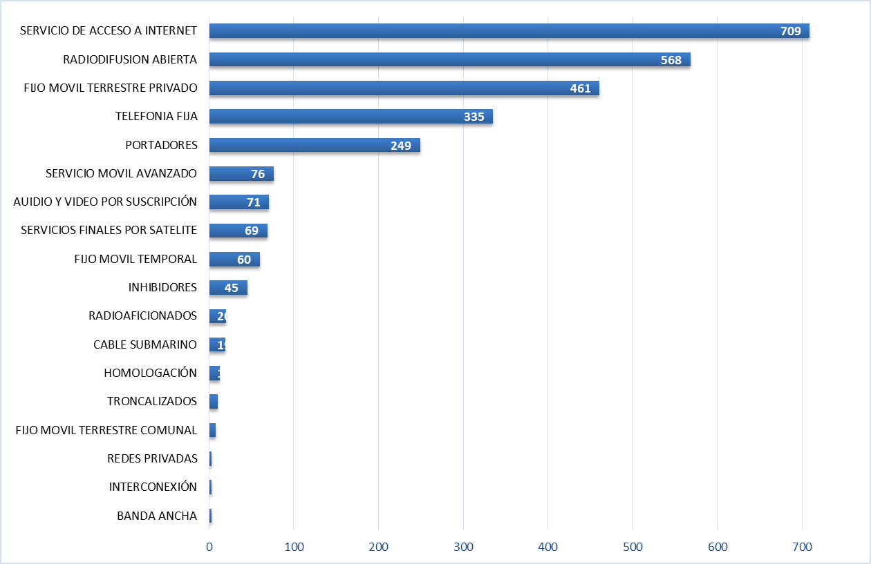
Estadísticas - Gestión de Títulos
Trámites ingresados para ATH y OTH: 2722

Slide 5
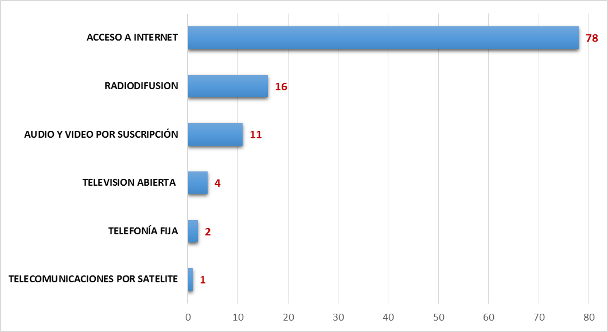
Estadísticas – Control
Resoluciones de PAS: 112

Slide 6
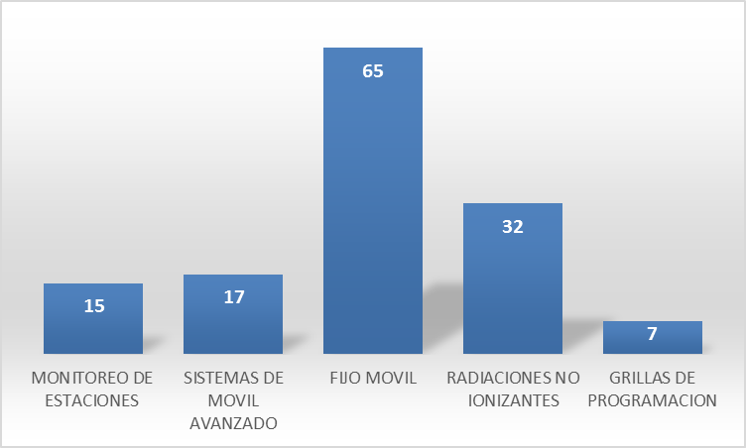
Estadísticas – Control
Acciones de control técnico: 136

Slide 7
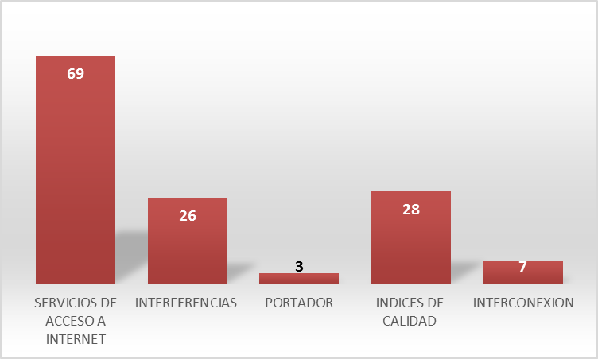
Estadísticas – Control
Acciones de control técnico: 133

Slide 8
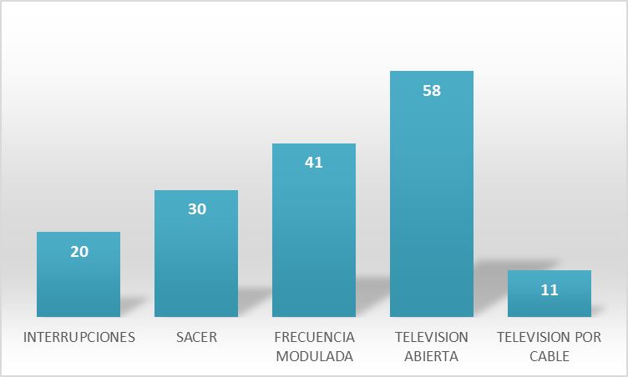
Estadísticas – Control
Acciones de control técnico: 160

Slide 9
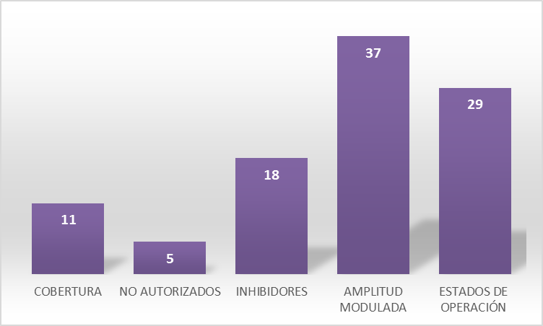
Estadísticas – Control
Acciones de control técnico: 100

Slide 10
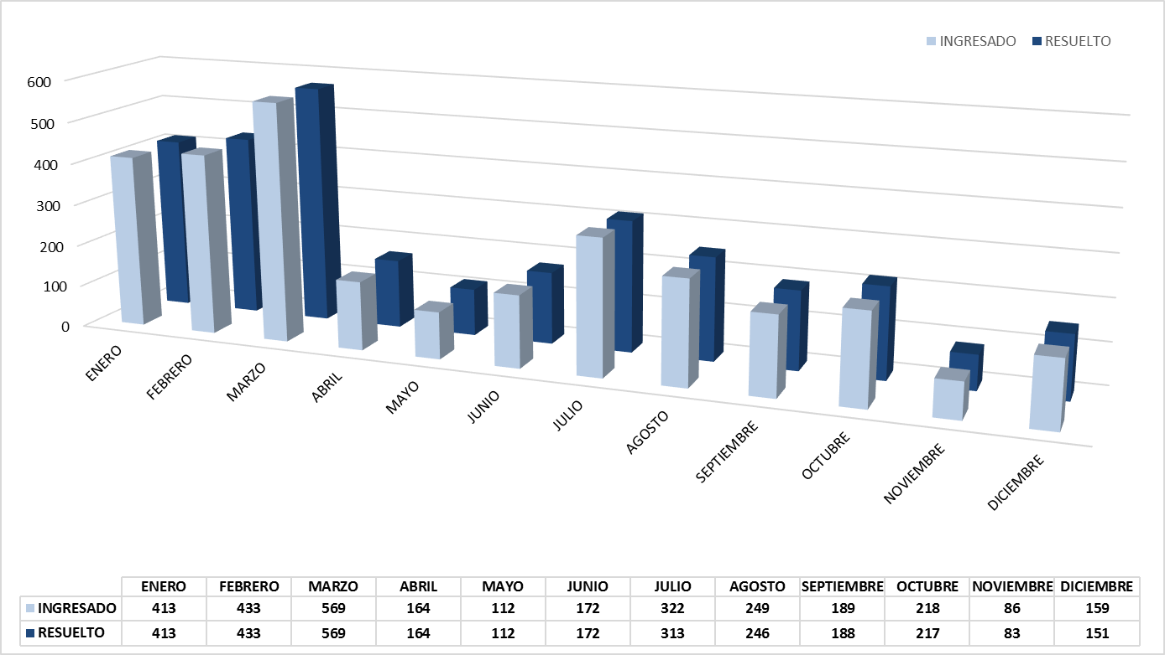
Estadísticas - Atención ciudadana
Reclamos: 3086

Slide 11
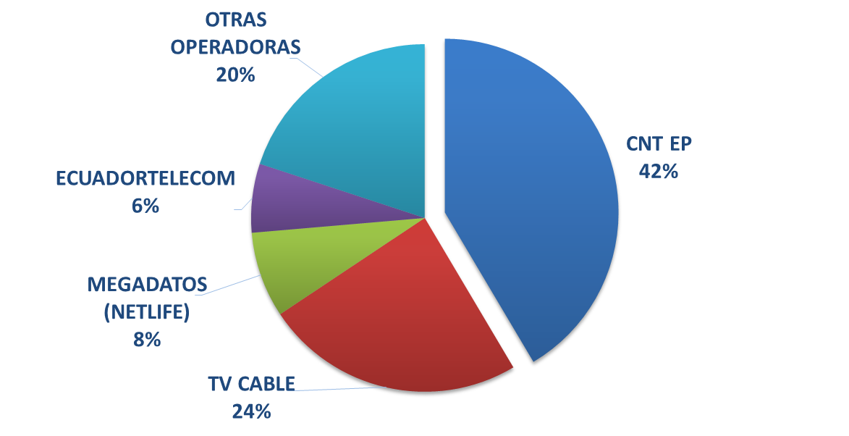
Estadísticas - Atención ciudadana
Reclamos por operadora

Slide 12
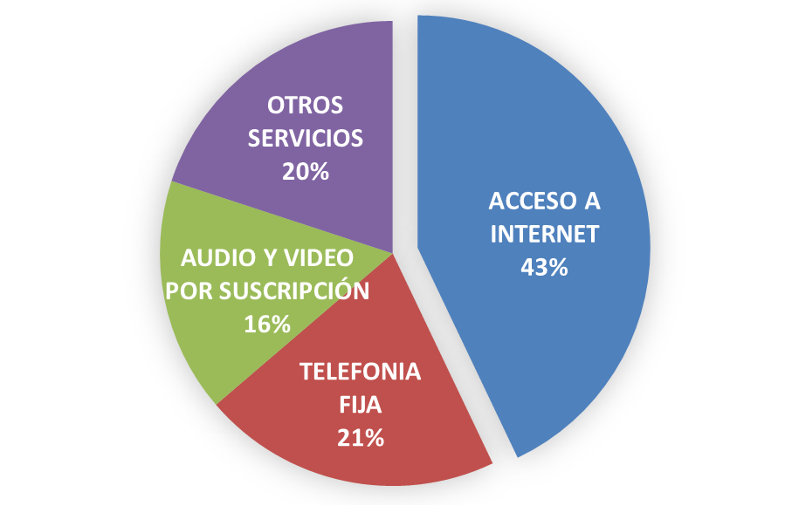
Estadísticas - Atención ciudadana
Reclamos por servicio

Slide 13
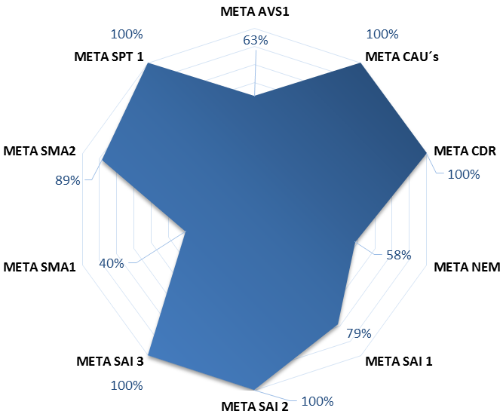
Logros
Cumplimiento de las metas de control
Notes:
META STF: Verificar y calificar las interrupciones que se encuentran en el sistema.
META NEM: Verificar que al menos en cuatro localidades, de cada provincia, las operadoras del SMA y STF otorguen acceso a los números de emergencia de acuerdo a la normativa vigente.
META SMA1: Verificar que el 100% de reclamos presentados a los operadores del SMA, sean solucionados en un plazo inferior a 15 días.
META SMA2: Verificar el cumplimiento de los índices de calidad del Servicio Móvil Avanzado (SMA) (cobertura, llamadas, SMS, datos y MOS) a través de mediciones de calidad del servicio.
META CDR: Controlar a través de CDR´s que las operadoras del SMA apliquen correctamente las tarifas prepago y promociones ofertadas a los clientes.
META CAU´s: Verificación de control de CAU´s.

Slide 14
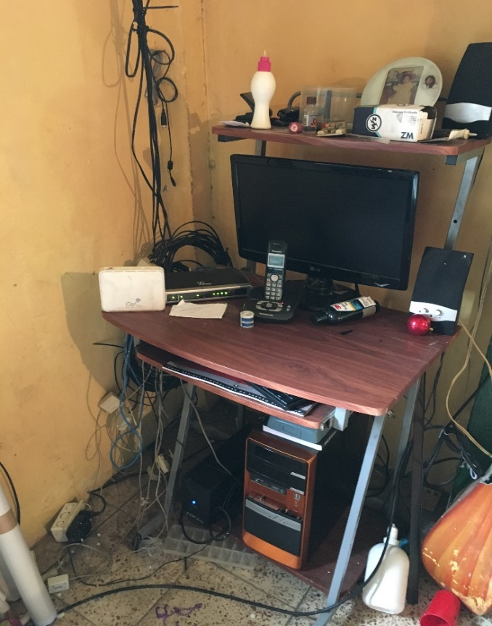
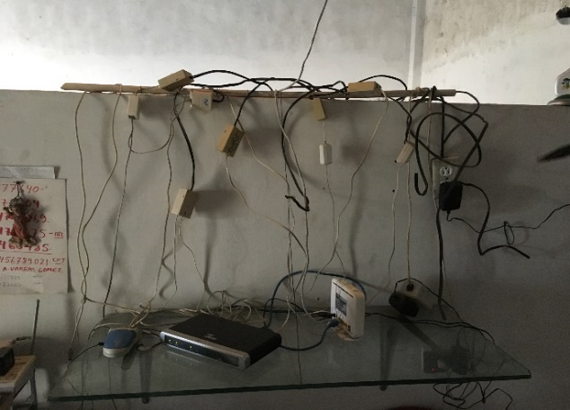
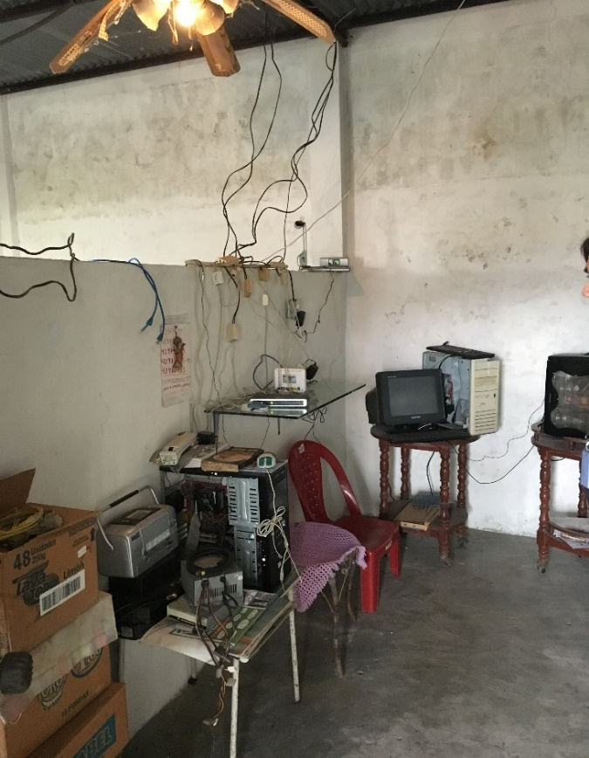
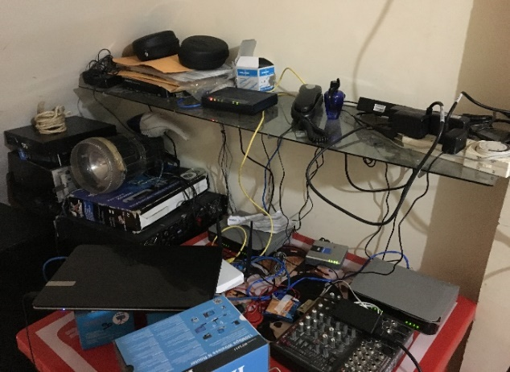
Logros
Allanamientos por bypass
41 Y MARACAIBO - GUAYAQUIL 15 de diciembre del 2016 5 LINEAS FIJAS DE CNT | EL ORO Y 42 - GUAYAQUIL 15 de diciembre del 2016 6 LINEAS FIJAS DE CNT

Slide 15
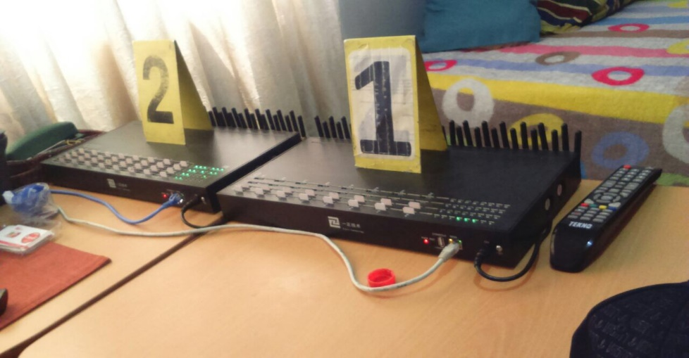
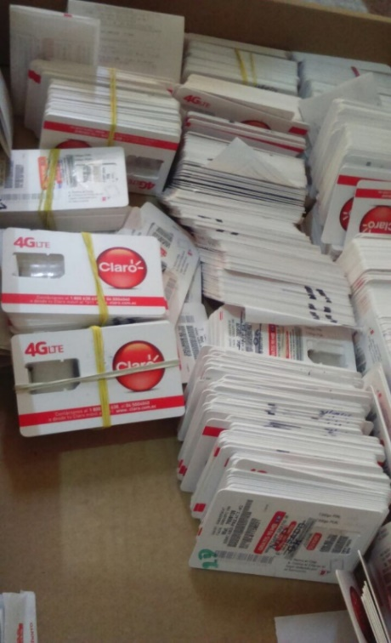
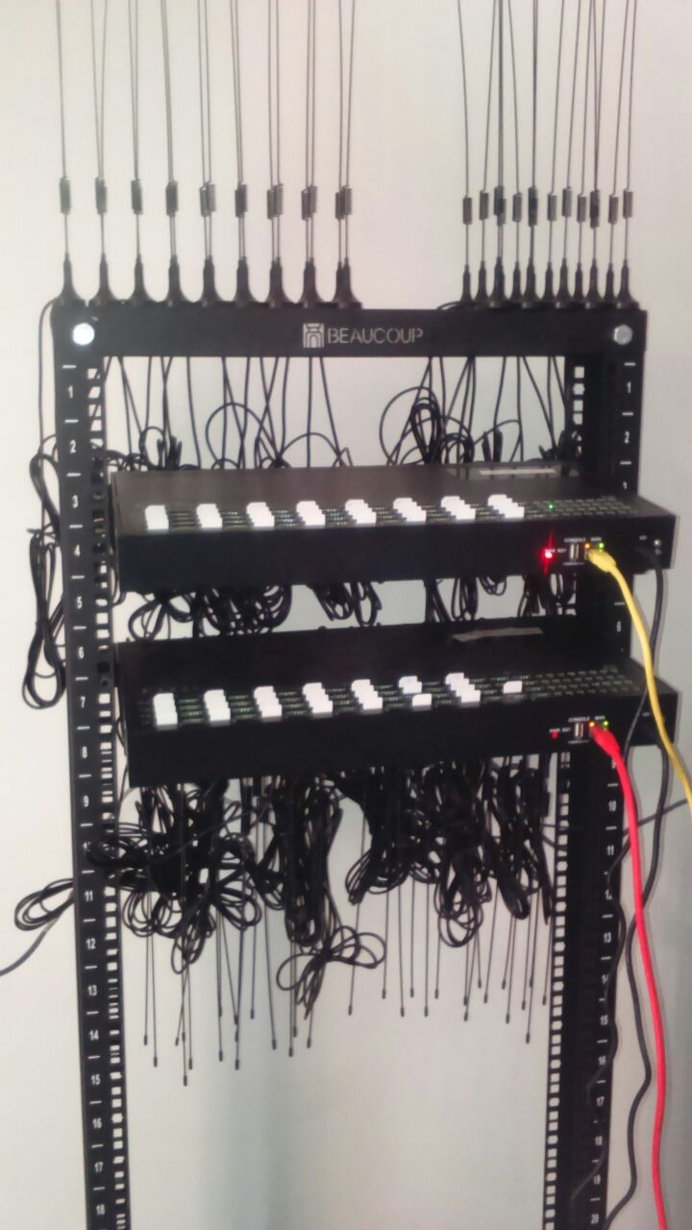
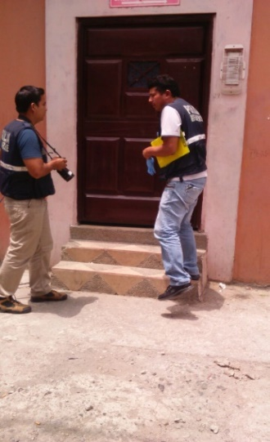
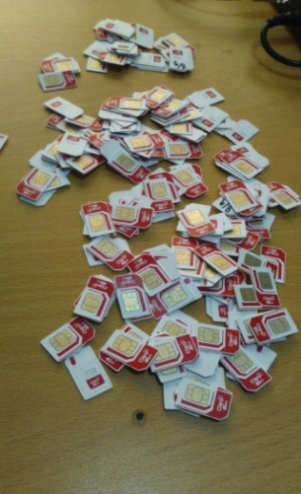
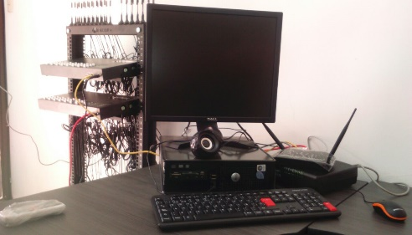
Logros
Allanamientos por bypass
EL RECREO – DURAN 17 de septiembre del 2016 64 LINEAS MOVILES DE CONECEL | LOS SAUCES – SERIDEC 4 de octubre del 2016 12 LINEAS MOVILES DE CNT

Slide 16
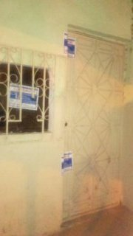
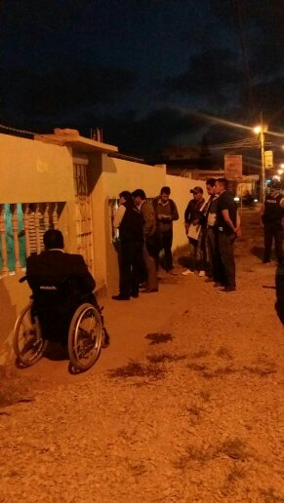
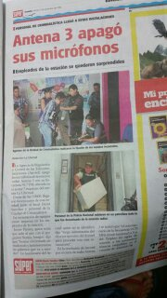
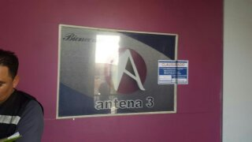
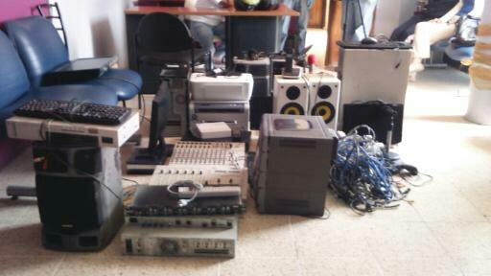
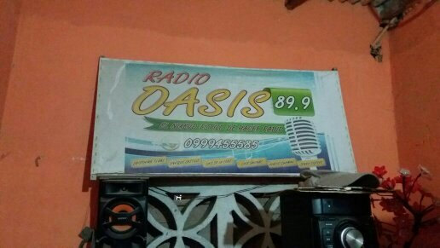
Logros
2 clausuras administrativas
RADIO OASIS 89,9 MHz – SALINAS 23 de noviembre del 2016 | RADIO ANTENA 3 91,7 MHz – LA LIBERTAD 8 de diciembre del 2016

Slide 17
GRACIAS

